Slide 1
Буряад хэлэнэй үдэрөөр амаршалнабди!!!

Slide 2
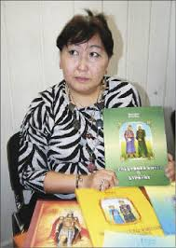
«Буряадууд тухай алтан номhоо…»
Виктория
Алагуева , автор, уран зурааша

Slide 3
1-дэхи тур Таагты???
Юун тухай гээшэб???

Slide 4
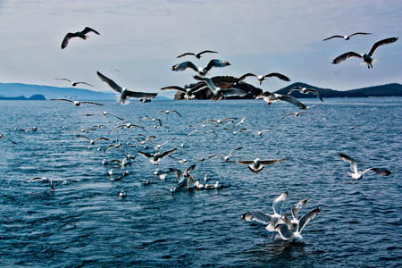
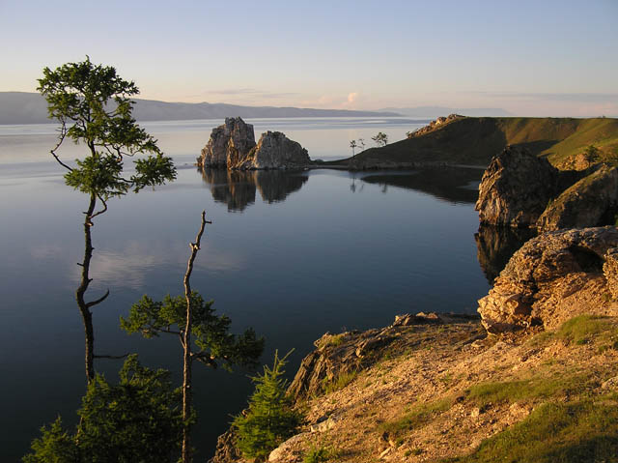
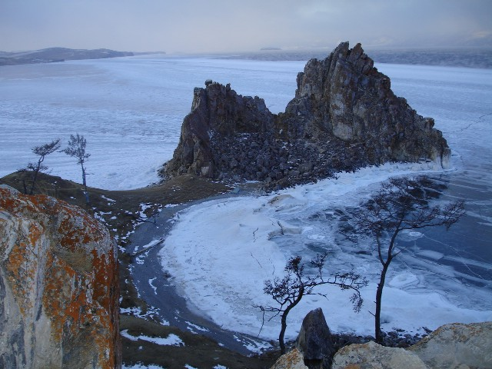
Байгал далай

Slide 5
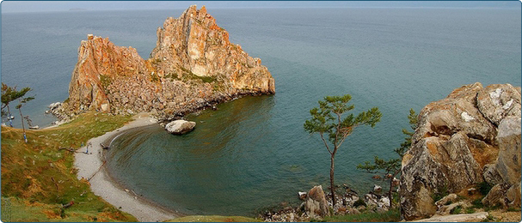
Байгал далайда хэды голнууд шудхадаг бэ?

Slide 6
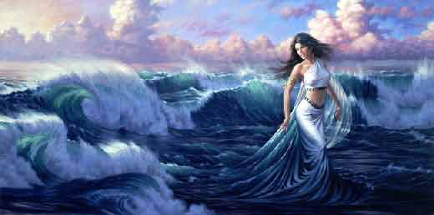
Зураг хараад, ямар домог hанагданаб???

Slide 7
Шубуудай нэрэ хэлэгты???

Slide 8
Амитанай нэрэ хэлэгты???

Slide 9
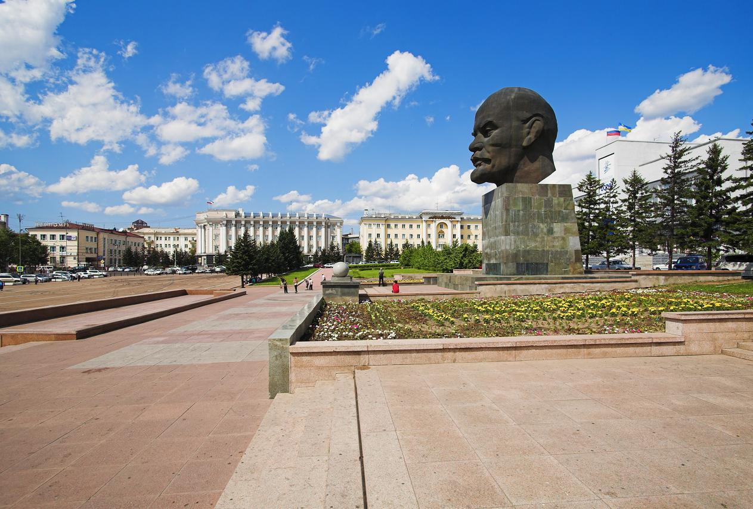
2-дохи тур Таагты???
Буряад орон

Slide 10
Хэн бэ???

Slide 11
Хэн бэ???

Slide 12
Тайлбарилагты!!!

Slide 13
Тугай үнгэнүүдые тайлбарилагты???

Slide 14
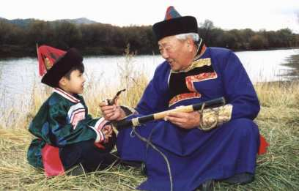
3-дахи тур Таагты???

Slide 15
Буряад басаганай зүүдхэл юун гэжэ нэрэтэйб?

Slide 16
Буряад гуталай хушуун юундэ дээшээ шантайhан бэ?

Slide 17
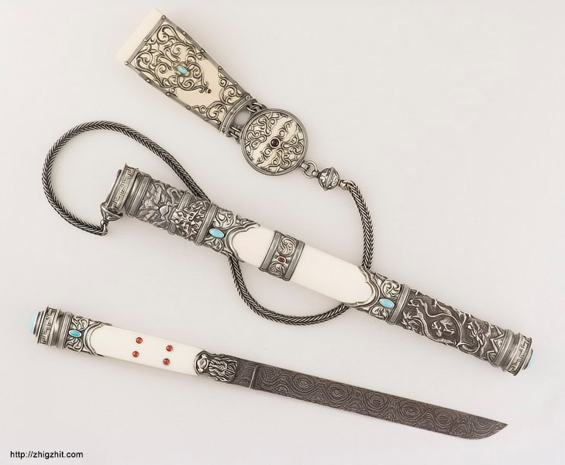
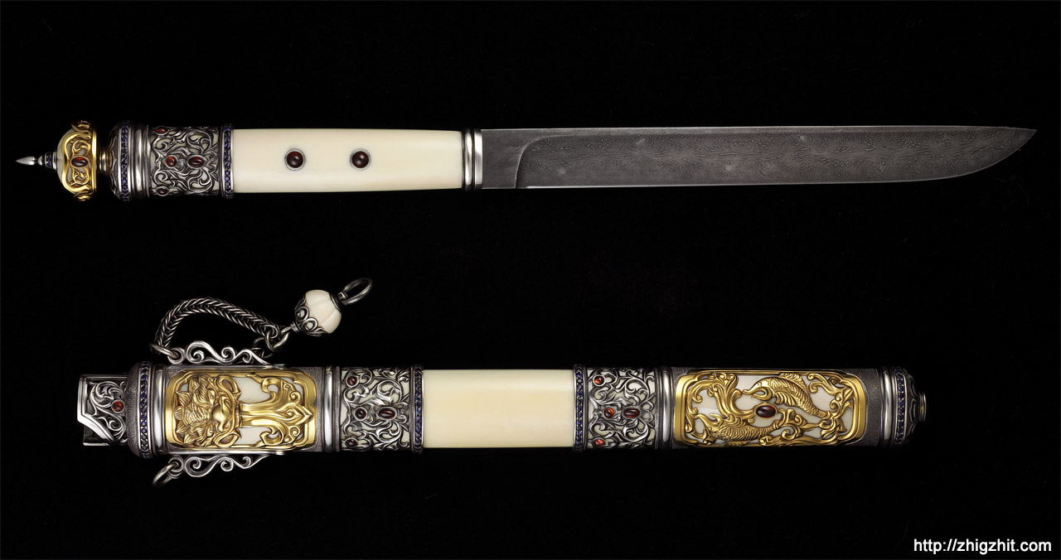
Эрэ хүндэ заабол байдаг хутага тухай юу мэдэхэбта?

Slide 18
Буряадуудай малгайн залаанууд юу тэмдэглэнэб?

Slide 19
4-дэхи тур Таагты???

Slide 20
Урдын буряадай гэр юун гэжэ нэрэтэйб? Юундэ иимэ гэртэй байгааб?

Slide 21
Юу харуулhан зураг бэ?

Slide 22
Буряад юу хэнэб?

Slide 23
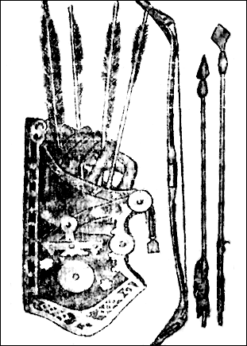
Энэ хэн бэ???

Slide 24
5-дахи тур Таагты???

Slide 25
Эбэрэй түхэл дүрсэтэй угалза юу тэмдэглэдэг бэ?

Slide 26
Эбэрэй түхэл дүрсэтэй угалза уряа hүлдэнүүдэй шэнжэтэй юм. Энэ хадаа урагшатай hайн агнууриин, баян дэлгэр байдалай, элбэг дэлбэгэй, hалбаран бадаралгын хүсэлэн гээшэ.

Slide 27
Yлзы угалзын удха хэлэгты.

Slide 28
Yлзы – энэ хадаа эгээл урдын угалза, хээ болоно, тэрэ зол жаргалай, ажана амгалан байдалай, ута наhанай hүлдэ мүн.

Slide 29
Алхан хээ угалза юу тэмдэглэнэб?

Slide 30
Алхан хээ
угалза хадаа ажалдаа амжалта туйлалгын, ажалша бэрхэ байлгын, хизааргүй аза жаргалай хүсэлэн гээшэ.

Slide 31
Түхэреэн дүхэриг угалзын удха хэлэгты?

Slide 32
Түхэреэн дүхэриг –хубинууд болгогдожо хубаагдаhан түхэреэн зүйл хадаа мэлхэйн гадар хуяг болоно. Энэ хадаа сэсэн мэргэн бодолой, хэтэ мүнхэ байдалай hүлдэ мүн.

Slide 33
6-дахи тур Таагты???
? ? ? ?

Slide 34
Бүхы талмайе сагаан хүнжэлөөр хушаба.

Slide 35
Саhан

Slide 36
Хоёр толгой, зургаан хүл.

Slide 37
Моритой хүн.

Slide 38
Далигүй аад, ниидэдэг, хүлгүй аад, гүйдэг.

Slide 39
Yүлэн

Slide 40
Нэгэ амhарта соо hэнжэлзэбэшье, огто худхардаггүй.

Slide 41
Yндэгэн

Slide 42
7-дохи тур Хэн бэ хэлэгты!

Slide 43
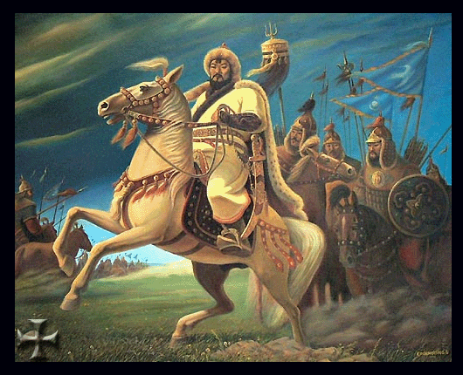
Бүхэдэлхэйн түүхэдэ Агууехэ хүн гэжэ алтан үзэгүүдээр бэшэгдээ. Бүхы шахуу Евразиие зонхилон хүтэлhэн эгээл Агууехэ хаан болоо.

Slide 44
Чингис хаанай Агууехэ Засагhаа.
Худалаар хэлэхэгүй.
Хулгайлхагүй.
Гомдол ушаруулхагүй.
Өөртөөл адляар дүтынгөө хүндэ дурлаха.
Дасан дугангуудые, тэндэхи албатаниие хүндэлхэ.
Аха ба үгытэй хүнүүдые хүндэлхэ.
Урбагшадые үхэлөөр хэhээхэ.
Архи hарадаа 3 дахинhаа үлүүгээр уухагүй.
Уhа руу, үнэhэ руу шээhэн хүн алуулха зэргэтэй.
Бата бэхи, хатуу нарин байлгаhаа гүрэн түрэ эбтэй, хүсэтэй байдаг.
Юумэ мэдэдэг хүнүүдые шагна.

